Slide 1

USTED
LOGOTIPO
NOMBRE DE SU EMPRESA
ANÁLISIS COMPETITIVO

Slide 2
OBJETIVOS
[Describa por qué un análisis es importante y lo que espera encontrar a través de él.]
  Punto
  Punto
  Punto
  Punto
análisis competitivo | VISIÓN GENERAL

Slide 3
PREGUNTAS DE ANÁLISIS
  ¿Qué productos ofrecen los competidores?
  ¿Los competidores están ganando dinero?
  ???
ANÁLISIS DEL PAISAJE

Slide 4
 |  | SU EMPRESA | COMPETIDOR 1 | COMPETIDOR 2 | COMPETIDOR 3
PERFIL | VISIÓN GENERAL
 | VENTAJA COMPETITIVA ¿Qué valor ofrecen a los clientes?
PERFIL DE MARKETING | MERCADO OBJETIVO
 | ESTRATEGIAS DE MARKETING
ANÁLISIS DEL PAISAJE

Slide 5
 |  | SU EMPRESA | COMPETIDOR 1 | COMPETIDOR 2 | COMPETIDOR 3
PERFIL DEL PRODUCTO | PRODUCTOS Y SERVICIOS
 | PRECIOS Y COSTOS
 | CANALES DE DISTRIBUCIÓN
ANÁLISIS DAFO | FORTALEZAS
 | DEBILIDADES
 | OPORTUNIDADES
 | AMENAZAS
ANÁLISIS DEL PAISAJE

Slide 6
Incluir captura de pantalla
Describir las fuentes utilizadas para el análisis
  Informes y tendencias
  Redes sociales
  Concienciación del consumidor
  ????
ANÁLISIS DEL PAISAJE

Slide 7
INFLUENCIAS PAISAJÍSTICAS
Usa las Cinco fuerzas de Porter para describir el paisaje:
  Rivalidad competidora
  Amenaza de nuevos participantes
  Poder de negociación de los compradores
  Poder de negociación de los proveedores
  Amenaza de productos o servicios sustitutos
AMENAZA
DE ENTRADA
PODER DE NEGOCIACIÓN
DE COMPRADORES
RIVALIDAD COMPETIDORA
AMENAZA
DE SUSTITUTOS
PODER DE NEGOCIACIÓN
DE PROVEEDORES
ANÁLISIS DEL PAISAJE

Slide 8
AMENAZA DE ENTRADA | AMENAZA DE SUSTITUTOS | PODER DE NEGOCIACIÓN DE LOS COMPRADORES | PODER DE NEGOCIACIÓN DE LOS PROVEEDORES | RIVALIDAD COMPETIDORA
ANÁLISIS DEL PAISAJE

Slide 9
SEGMENTACIÓN DE LA COMPETENCIA
Utilizando los competidores identificados en el análisis, segmentaremos el panorama competitivo en términos de atributos [número]:
  Atributo uno
  Atributo dos
  Atributo tres
Elegimos estos atributos determinantes por varias razones:
  Ejemplo de atributo
  [Si no es este ejemplo, entonces Razón 1]
  [Razón 2]
SEGMENTACIÓN DE LA COMPETENCIA

Slide 10
GRÁFICO DE SEGMENTACIÓN DE LA COMPETENCIA
[Utilice la plantilla de gráfico de segmentación de Smartsheet para construir un gráfico para la presentación.]
SEGMENTACIÓN DE LA COMPETENCIA

Slide 11
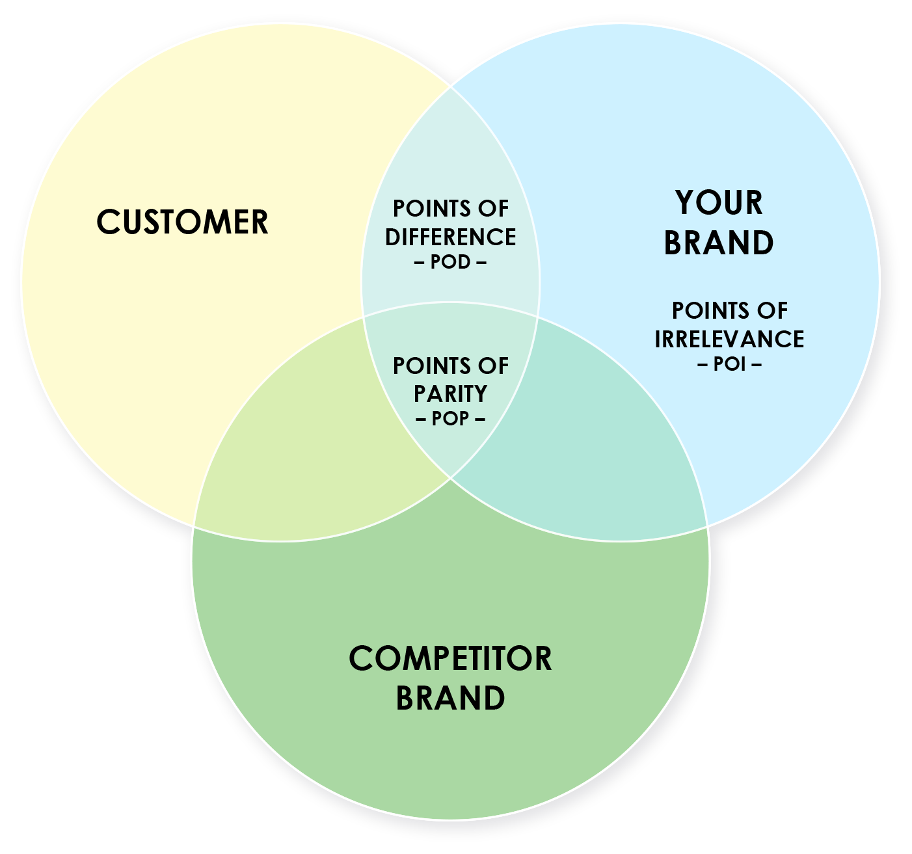
PUNTOS DE DIFERENCIA – POD – | PUNTOS DE PARIDAD – POP – | PUNTOS DE IRRELEVANCIA – POI –
PUNTOS DE PARIDAD

Slide 12
NOMBRE DE RECOMENDACIÓN UNO
  Detalle uno
  Detalle dos
  Detalle tres
NOMBRE DE RECOMENDACIÓN DOS
  Detalle uno
  Detalle dos
  Detalle tres
NOMBRE DE RECOMENDACIÓN TRES
  Detalle uno
  Detalle dos
  Detalle tres
RECOMENDACIONES

